Slide 1
Об опыте организации дистанционного обучения в колледжах на основе системы «1С:Образование»

Slide 2
Программа вебинара
Возможности системы «1С:Образование» для организации дистанционного и смешанного обучения в колледже
Т. А. Чернецкая, ведущий методист, к.п.н., фирма «1С»
Внедрение электронного обучения с применением дистанционных технологий в Колледже телекоммуникаций МТУСИ с помощью платформы «1С:Образование»
С. Г. Алюшина, заместитель директора по контролю за качеством образования, к.т.н., Колледж телекоммуникаций МТУСИ
Актуальные вопросы разработки и сопровождения онлайн курса на базе системы 1С:Образование
Д. В. Рассохина, преподаватель, Медицинский колледж Министерства здравоохранения и демографической политики Магаданской области
Организация учебного процесса в цифровой образовательной среде «1С:Образование»
А. И. Давид, преподаватель, Котовский промышленно-экономический техникум

Slide 3
Возможности системы «1С:Образование» для организации дистанционного и смешанного обучения в образовательной организации
Т.А. Чернецкая, ведущий методист, к.п.н.
Отдел образовательных программ фирмы «1С»

Slide 4
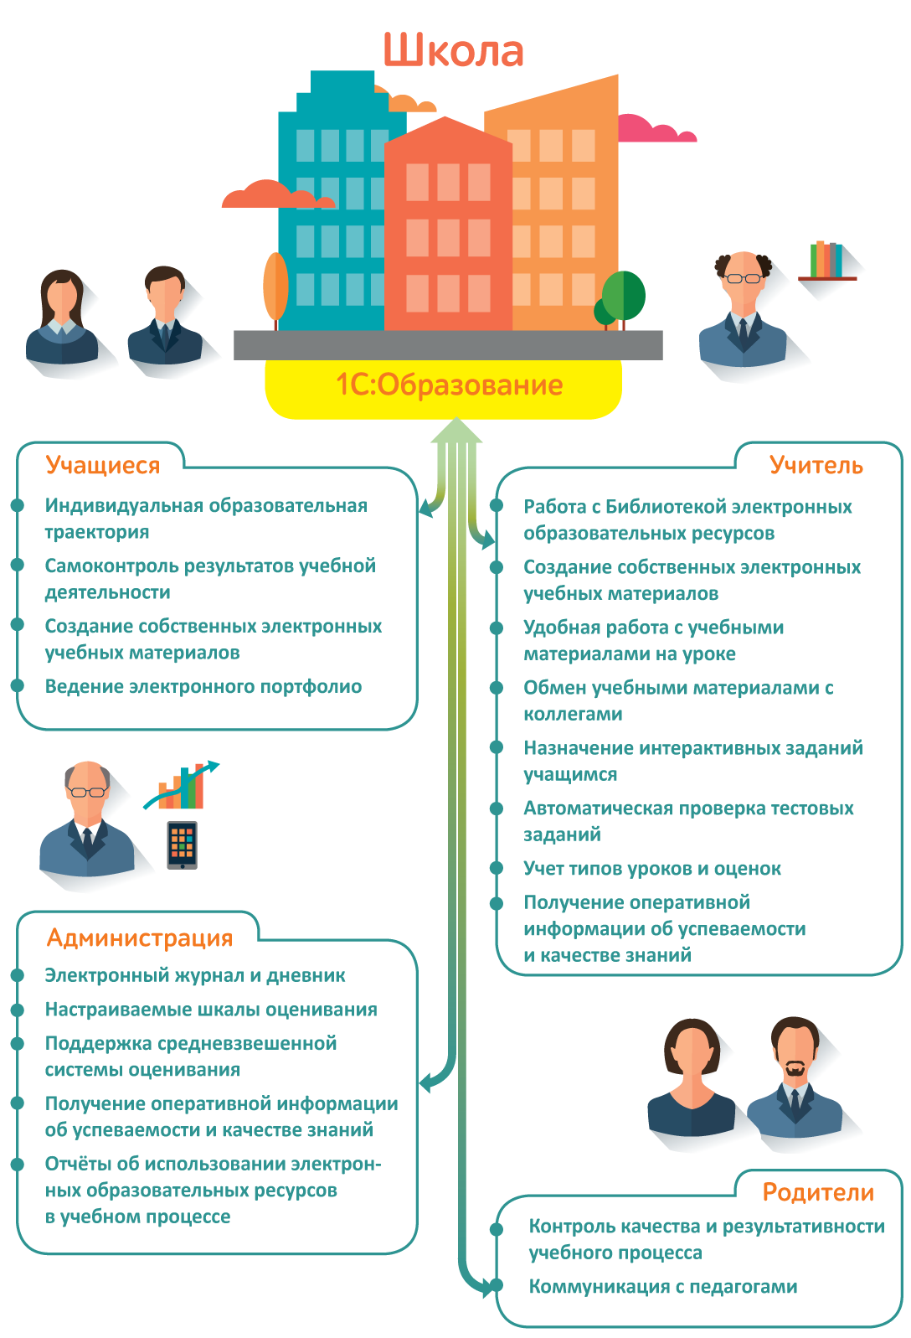
Система «1С:Образование»: основные возможности для смешанного и дистанционного обучения
Notes:
Основные возможности системы программ «1С:Образование 5. Школа» соответствуют мировым и национальным трендам развития электронного обучения. Данная программа позволяет создать в школе цифровую образовательную среду, соответствующую тем требованиям, который предъявляются к этой среде в рамках проекта «Цифровая школа».

Slide 5
Преимущества решения
Отсутствие затрат на развертывание, администрирование и эксплуатацию системы в сети образовательной организации
Отдельная база данных для каждой образовательной организации без ограничения количества пользователей
Ориентированная на образовательную организацию система администрирования пользователей
Актуальная версия цифровой библиотеки учебных пособий по общеобразовательным дисциплинам для колледжа
Приращение места в облачном хранилище – до 100 Гб в год, дополнительно каждые
10 Гб – будет за отдельную плату. Ограничение на размер файлов в Портфеле – 2 Мб
Бесплатный тестовый период 30 дней
Стабильная работа без излишних требований к скорости интернета
Бесплатные видео и печатные обучающие материалы на сайте http://obrazovanie.1c.ru/ , обучающие вебинары

Slide 6
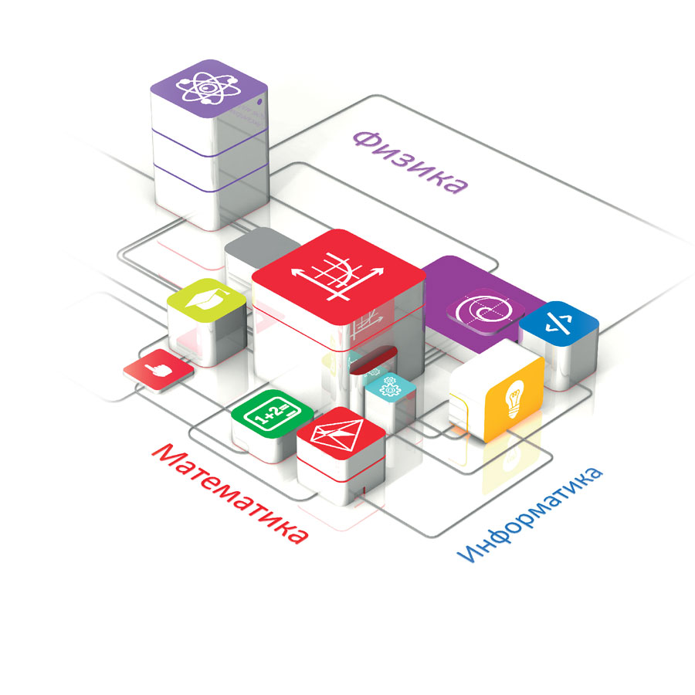
Учебные пособия «1С:Школа» - основа цифровой Библиотеки «1С:Образование»
  Алгебра, геометрия, информатика
  Русский язык
  Физика
  Химия, биология, география
  История, экономика, обществознание
  Могут использоваться на первых курсах организаций СПО для преподавания общеобразовательных дисциплин
Выпущены издательством "1С-Паблишинг", выпускающим пособия, допущенные к использованию при реализации основных образовательных программ общего образования (приказ Минобрнауки РФ №699 от 09.06.16)
Notes:
Учебные пособия 1С:Школа представляют собой завершенные линейки интерактивных учебных курсов по основным школьным предметам. Разработка интерактивных учебных пособий ведется с 1996 г. Над каждым продуктом работает коллектив опытных в создании электронных учебных материалов авторов, профессиональных разработчиков, редакторов, корректоров и программистов.
Фирма «1С» имеет опыт сотрудничества с Минобрнауки России, ведущими книжными издательствами России, другими разработчиками ресурсов и платформ
Всего реализовано более 5 млн. копий компьютерных образовательных программ «1С». Разработки «1С» отмечены Премиями Правительства России в области науки и техники и в области образования

Slide 7
Инструменты для создания авторских учебных материалов
Какие типы объектов можно создавать?
Иллюстрированные тексты (html-страницы)
Медиафайлы (аудио и видео фрагменты, изображения, объекты MS Office и т.д.)
Тестовые задания с автоматической проверкой правильности выполнения
(9 типов вопросов)
Задания с открытым ответом (с ручной проверкой) на основе медиафайлов
Из объектов разных типов можно формировать учебные курсы с иерархической структурой
Можно загружать готовые учебные пособия в формате PDF (например, по спецдисциплинам)

Slide 8
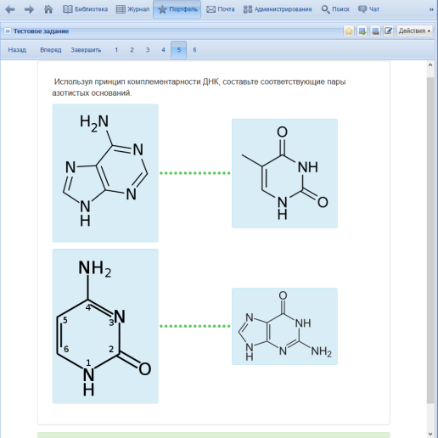
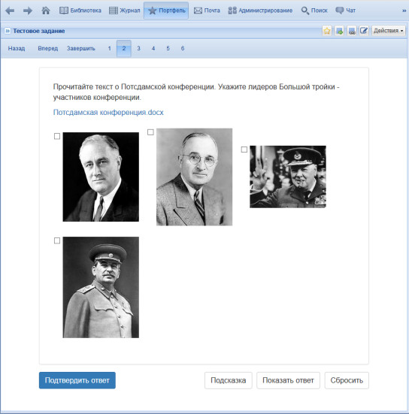
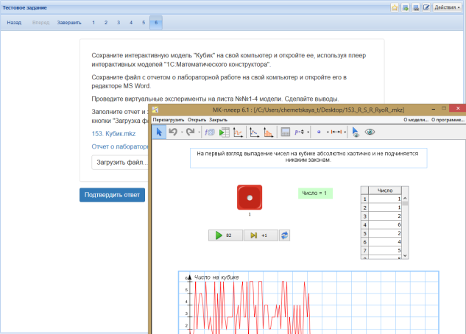
Тестовые задания с автоматической проверкой
Типы тестовых вопросов
Выбор одного или нескольких правильных ответов
Ввод текста ответа с клавиатуры
Установление правильного порядка или соответствия между элементами ответа
Сортировка элементов ответа
на группы
Размещение элементов ответ
на изображении
Выбор области на изображении
Задание с загрузкой файла и ответом в свободной форме

Slide 9
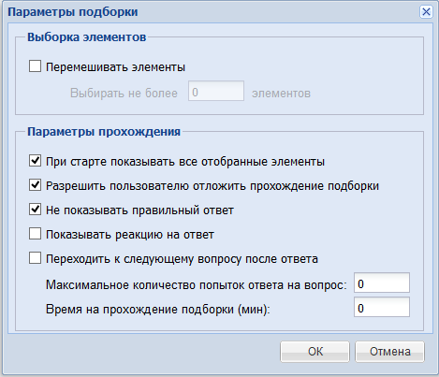
Типы учебных материалов
Ресурсы цифровой Библиотеки и авторские разработки можно группировать в подборки
Настраиваемые параметры работы с подборками позволяют создать учебные материалы различного дидактического назначения:
  Обучающие задания
  Тренажеры, в том числе пошаговые
  Лабораторные и практические работы
  Контрольные тесты

Slide 10
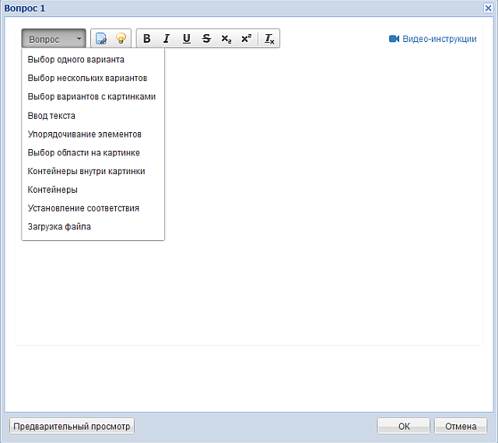
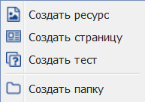
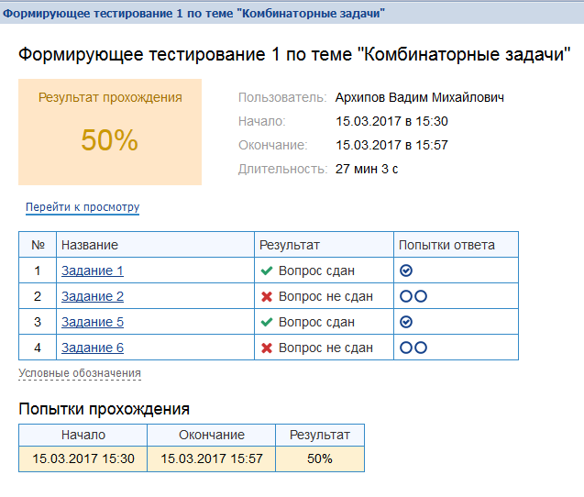
Возможности для организации учебного процесса
Доступ преподавателей и студентов к цифровой библиотеке учебных материалов через интернет
Инструменты для создания авторских учебных материалов
Назначение студентам групповых и индивидуальных заданий с использованием цифровых ресурсов
Автоматическая оценка выполнения тестовых заданий
Детальное информирование преподавателя о ходе самостоятельной работы учащегося в процессе выполнения задания
Учет дистанционных занятий
Возможности для совместной работы и общения
Возможности для интеграции с сервисами для проведения вебинаров
Notes:
Задача цифровой образовательной среды школы – включение учителя и ученика в учебный процесс из любой точки пространства, где есть интернет, построение индивидуальных образовательных траекторий, организация учебного обсуждения и совместной работы над заданием учителя, учебным исследование или проектом. Такие возможности ученику и педагогу предоставляет платформа «1С:Образование 5. Школа»

Slide 11
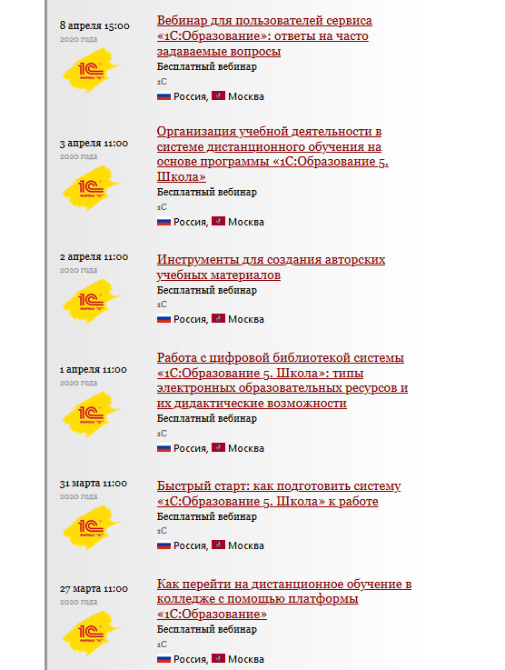
Видеоматериалы по работе с системой
http://obrazovanie.1c.ru/events/2020/

Slide 12
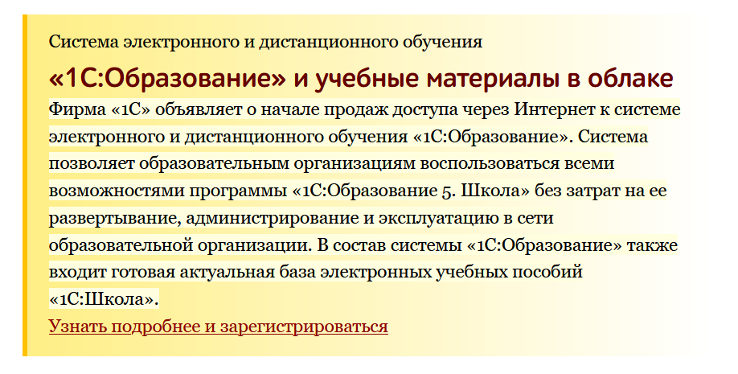
Система «1С:Образование»: продажи доступа через интернет с 17 августа 2020 г.
Информация для пользователей и партнеров №27515 от 17.08.2020
https://1c.ru/news/info.jsp?id=27515
Стоимость подключения – 19 990 р в год на образовательную организацию без ограничения количества пользователей
http://obrazovanie.1c.ru/education/cloud/
Notes:
Основные возможности системы программ «1С:Образование 5. Школа» соответствуют мировым и национальным трендам развития электронного обучения. Данная программа позволяет создать в школе цифровую образовательную среду, соответствующую тем требованиям, который предъявляются к этой среде в рамках проекта «Цифровая школа».

Slide 13
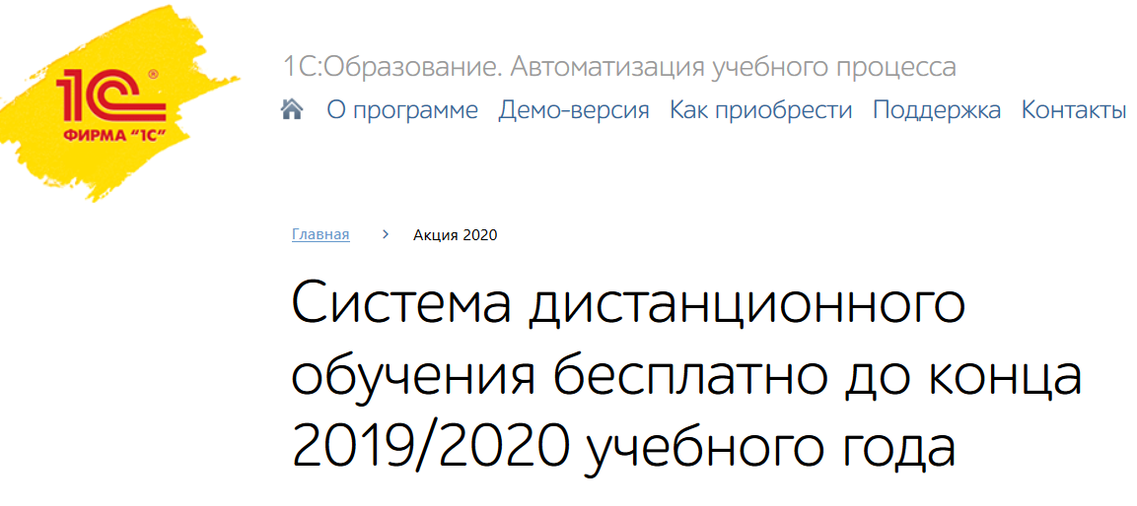
Опыт использования системы в колледжах
В период с 19 марта по 31 августа 2020 г. проводилась акция по предоставлению бесплатного доступа к системе «1С:Образование»
К системе подключились более 200 образовательных организаций СПО
На сервере зафиксировано:
  Более 250 000 обращений к сервису
  Более 500 000 просмотров учебных материалов
  Около 3 млн. действий пользователей
ГБОУ ПОО «Магнитогорский технологический колледж им. В.П. Омельченко»
Колледж телекоммуникаций МТУСИ, Москва
ГАПОУ СО «Ирбитский мотоциклетный техникум»
ГПОУ ТО «Тульский сельскохозяйственный колледж имени И.С. Ефанова»
ГБПОУ Медицинский колледж, Магадан
ГБПОУ «Котовский промышленно-экономический техникум»

Slide 14
Планы по развитию сервиса «1С:Образование» на 2020-2021 учебный год
Доработка интерфейса раздела «Администрирование»: заменим «школьную» специфику на специфику СПО - выполнено
Пополнение Библиотеки учебных пособий: добавим пособия по русскому языку, обществознанию, экономике, интерактивные карты по географии - выполнено
Доработка раздела «Отчеты»: добавим разделение прав просмотра раздела для разных пользователей – в работе
Доработка настроек параметров прохождения тестирования – в работе
Подключение модуля оценки качества образования – тестируется

Slide 15
Спасибо за внимание!
obr@1c.ru
https://obrazovanie.1c.ru

